Slide 1

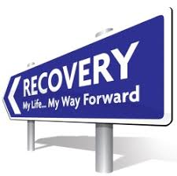
PRISTUP USMJEREN NA OPORAVAK OSOBA S PROBLEMIMA MENTALNOG ZDRAVLJA: IZAZOV ZA SOCIJALNI RAD U HRVATSKOJ
DOC. DR. SC. MARIJANA KLETEČKI RADOVIĆ
Studijski centar socijalnog rada, Pravni fakultet u Zagrebu
Zagreb, 21.ožujka 2018.

Slide 2
MENTALNO ZDRAVLJE – vrijednost i/ili zašto ga je važno čuvati?
MENTALNO (PSIHIČKO) ZDRAVLJE – puno je više od odsutnosti psihičkih bolesti i teškoća
Mentalno zdravlje – stanje dobrobiti u kojem pojedinac ostvaruje svoje osobne potencijale i vodi ispunjen život -
to znači da osoba razvija dobre odnose i veze s drugim ljudima (prijateljske, partnerske, kolegijalne…), uči (studira), radi, zabavlja se (oblikuje svoje slobodno vrijeme), pridonosi zajednici, ima sposobnosti (i mogućnosti) donositi odluke i izbore o svom životu, može rješavati uobičajene životne izazove/poteškoće i iz stresnih događaja „rasti”, da je svjesna sebe i svojih vrijednosti te može razumjeti i prihvatiti moguće psihičke poteškoće ili probleme.

Slide 3
RIZIČNI ČIMBENICI KOJI MOGU UTJECATI NA MENTALNO ZDRAVLJE
Nisko samopoštovanje i samopouzdanje
Kronična bolest
Zlouporaba alkohola i droga
Izloženost obiteljskom nasilju i drugim oblicima nasilja (npr. vršnjačko…)
Zlostavljanje i zanemarivanje
Život u uvjetima siromaštva (ekstremno siromaštvo)
Trauma, gubitak
Rat, nasilje u zajednici (politički i drugi sukobi u zajednici)
Nezaposlenost
Nejednakosti i diskriminacija
Elementarne nepogode (poplave, klizišta, suše, požari…)
Nedostupnost osnovnih usluga (zdravstvenih, socijalnih, odgojnih…)

Slide 4
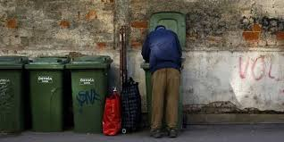
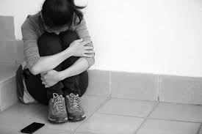
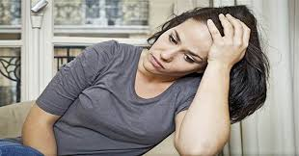
SOCIJALNI RAD I MENTALNO ZDRAVLJE
Korisnici prava i usluga sustava socijalne skrbi – osobe koje često žive u uvjetima visokog rizika za poteškoće/probleme mentalnog zdravlja
Socijalni radnici – svakodnevno se susreću i rade s ljudima koji imaju poteškoće ili probleme mentalnog (psihičkog) zdravlja

Slide 5
Neke brojke …
Tijekom života oko 30% ljudi će imati neki psihički poremećaj
20% ljudi ima psihički poremećaj u ovom trenutku
100% ljudi će tijekom života imati neku smetnju
do 2030. godine depresija će biti najzastupljenija bolest među čovječanstvom
20-25% djece i adolescenata ima psihičke smetnje
15% ima psihičke poremećaje
Samo jedno od petero djece dobiva adekvatnu pomoć

Slide 6
SOCIJALNI RAD U PODRUČJU MENTALNOG ZDRAVLJA
MENTALNO ZDRAVLJE – multidisciplinarno područje u kojem zdravstvene i pomagačke profesije imaju svoje mjesto i ulogu u:
  Promociji mentalnog zdravlja
  Prevenciji mentalnih poremećaja
  Potpori rehabilitaciji, oporavku i socijalnom uključivanju osoba s problemima mentalnog zdravlja (osobama s psihosocijalnim poteškoćama ili osobama s iskustvom psihičke patnje)
  Promicanju ljudskih prava, uklanjanju diskriminacije i stigmatizacije osoba s poteškoćama i problemima mentalnog zdravlja.
SOCIJALNI RAD

Slide 7
SOCIJALNI RAD U OPORAVKU I SOCIJALNOM UKLJUČIVANJU OSOBA S PROBLEMIMA MZ
JEZIČNA ZAVRZLAMA ILI PARADIGMATSKI PRISTUP?
Psihički bolesne osobe (medicinski model – naglasak na bolesti)
Osobe s problemima mentalnog zdravlja; osobe sa psihosocijalnim teškoćama (socijalni model – naglasak na osobi koja ima svoja obilježja, teškoća, bolest nije u fokusu)
Osobe sa psihosocijalnim izazovima ili osobe s iskustvom psihičke patnje (korisnička perspektiva) – naglasak na bio-psiho-socijalnim obilježjima
PARADIGMATSKI PRISTUP SOCIJALNOG RADA – suvremeni socijalni rad svoju teoriju i praksu temelji na principima socijalnog modela, inkluzivnim politikama, osnaživanju pojedinaca i zajednica za samostalno djelovanje, promicanju socijalne promjene i razvoju…

Slide 8
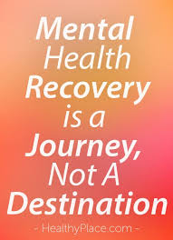
PRISTUP USMJEREN OPORAVKU OSOBA S PROBLEMIMA MENTALNOG ZDRAVLJA
Mentalno zdravlje – – – – – – – – – – Psihička bolest
Ne radi se o kontinuumu!!!
(to bi značilo da se na jednoj strani nalaze potpuno zdrave, a na drugoj bolesne osobe, a po sredini blaže psihičke poteškoće)
Model mentalnog zdravlja i bolesti (Tudor, 1996. prema Jokić Begić, 2012.)

Slide 9

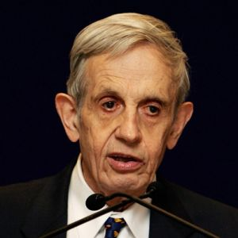
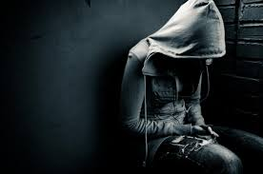
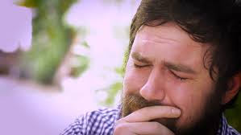
Dobro mentalno zdravlje
Osoba ima dijagnosticiranu bolest, ali dobro se nosi sa zahtjevima (npr. osoba s dobro liječenom shizofrenijom koja dobro funkcionira)
Osoba nema znakove bolesti i osjeća se dobro (npr. provodi zdrav životni stil i ima osjećaj samopouzdanja)
Bez znakova psihičke bolesti
Dijagnosticirana psihička bolest
Osoba nema znakove bolesti, ali se osjeća loše i ne funkcionira (npr. tugovanje nakon smrti bliske osobe)
Osoba ima dijagnosticiranu bolest koja je onemogućuje u funkcioniranju (npr. osoba s depresijom koja nema socijalnu podršku
Loše mentalno zdravlje

Slide 10
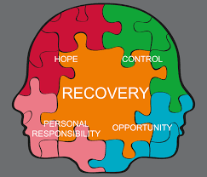

PRISTUP OPORAVKA OSOBA S PROBLEMIMA MENTALNOG ZDRAVLJA
Recovery (eng.) = ponovno dobiti nešto natrag
OPORAVAK je aktivni proces od strane same osobe – osoba je na tragu, u procesu ostvarenja da živi zadovoljavajući život ispunjen nadom i ozdravljenjem
OPORAVAK IZLJEČENJE
Oporavak podrazumijeva:
- nadu da će se prevladati/nadvladati psihička patnja (psihička bolest)
- preuzimanje kontrole nad vlastitim životom (uključivanje u aktivnosti…)
- osobnu odgovornost za oporavak i nošenje sa životnim zahtjevima
- imati mogućnosti i resurse za oporavak (podršku, pomoć, usluge…)

Slide 11

NAČELA PRISTUPA OPORAVKA (Sheedy i Whitter, 2009)
1. Postoje mnogi putevi (načini) za oporavak – individualizirani pristup.
2. Oporavak je samo-usmjeren i osnažujući.
3. Oporavak uključuje osobno prepoznavanje potrebe za promjenom.
4. Oporavak proizlazi iz nade i zahvalnosti.
5. Oporavak uključuje proces ozdravljenja i samo-redefiniranja. - ne izlječenje
6. Oporavak uključuje rješavanje diskriminacije i stigme.
7. Oporavak je holistički.
8. Oporavak ima kulturnu dimenziju (standarde ljudskih prava, ravnopravnog dostojanstva, građanskih prava).
9. Oporavak se nalazi na kontinuumu unaprijeđenog zdravlja i dobrobiti.
10. Oporavak je važno podržati od značajnih drugih (obitelji, prijatelja, vršnjaka, stručnjaka…) i društva.
11. Oporavak uključuje zajedništvo i (iz)gradnju života u zajednici.
12. Oporavak je moguć i stvaran.

Slide 12


PRUŽANJE PODRŠKE OPORAVKU – u kontekstu CZSS, domova socijalne skrbi, usluga u zajednici, udruga civilnog društva, zdravstvenog sustava…
Individualizirano i osobno usmjereno
Izbor osobe (korisnika, pacijenta nakon bolničkog liječenja)
Osnaživanje za donošenje odluka – preuzimanje odgovornosti
Pravo na pogrešku (koncept dostojanstvenog rizika)
Razina izbora, utjecaja i kontrole nad vlastitim životom
OPORAVAK NIJE ODREDIŠTE, VEĆ PUTOVANJE

Slide 13
UPORIŠTE ZA KORIŠTENJE PRISTUPA USMJERENOG NA OPORAVAK
Zalaganje svih politika prema osobama s invaliditetom za SOCIJALNI MODEL nasuprot medicinskom modelu
PROCES DEINSTITUCIONALIZACIJE – razvijanje usluga u zajednici; aktivno preuzimanje uloga u zajednici sukladno mogućnostima korisnika
INDIVIDUALNO PLANIRANJE – Zakon o socijalnoj skrbi
SUVREMENA PARADIGMA SOCIJALNOG RADA – osnaživanje, integrativni pristup, suradni odnos, korisnička perspektiva, inkluzivne politike, zaštitni čimbenici, otpornost…
PROMJENE U OBITELJSKOM ZAKONU: SKRBNIŠTVO – koncept SKRBNIČKE ZAŠTITE, djelomično lišenje poslovne sposobnosti, individualizirani pristup, anticipirana naredba

Slide 14
PRISTUP USMJEREN NA OPORAVAK – REALITET ILI SNOVI U SUSTAVU ZAŠTITE MENTALNOG ZDRAVLJA?
Mentalno zdravlje – javno zdravstveni problem; koliko je u fokusu i je li jedno od prioritetnijih područja politika zdravlja?
Interdisciplinarna suradnja – na kojoj je razini? U kojim segmentima postoji?
Razvijenost usluga u zajednici – resursi, dostupnost usluga?
Položaj stručnjaka – pomagača koji se trebaju baviti područjem mentalnog zdravlja – psihijatrija u zajednici, socijalni rad u području mentalnog zdravlja?
Položaj socijalnih radnika u sustavu zdravstva?

Slide 15
STIGMA POVEZANA S PODRUČJEM MENTALNOG ZDRVLJA I PSIHIČKE BOLESTI
Osjećaj srama i stigme koja prati mentalne bolesti sputava osobe koje se suočavaju s promijenjenim stanjima svijesti i članove njihovih obitelji u pravovremenom traženju pomoći, a nakon hospitalizacije osobe koje se suočavaju s izazovima mentalnog zdravlja vraćaju se u okruženje koje nije dovoljno podržavajuće zbog nedostatne upućenosti, senzibiliziranosti, straha i stigme.
Stručnjaci koji rade u području rehabilitacije, oporavka i socijalnog uključivanja osoba sa psihosocijalnim izazovima – izazovi rada sa stigmom i predrasudama

Slide 16


ŠTO NAM TREBA?
Razvijanje usluga i programa pomoći primjerenih potrebama korisnika – procesnost deinstitucionalizacije, evaluacija učinaka programa, uvažavanje korisničke perspektive – individualizirani pristup u organiziranju usluga potpore i smještaja za korisnika
Razvijanje usluga u zajednici i centara za podršku mentalnom zdravlju - centri za zaštitu mentalnog zdravlja djece i mladih, organizirano stanovanje sa stupnjevima potpore (6, 12, 24 sata), udruge civilnog društva za promociju i zaštitu mentalnog zdravlja, grupe samopomoći, socijalno poduzetništvo…
Vidljivost i uključenost socijalnog rada u područje mentalnog zdravlja (od promocije, preko prevencije do rehabilitacije i oporavka, pa do zagovaranja ljudskih prava i borbe protiv diskriminacije i stigme) – ravnopravni položaj struke socijalnog rada u „Plavoj knjizi” s drugim nezdravstvenim djelatnicima pomagačkih profesija, ljudski resursi - zapošljavanje
Edukacija – nove metode i tehnike rada s pojedincima, obiteljima i zajednicama – kako izraditi plan oporavka, kako pružiti potporu samoosnaživanju korisnika, peer podrška (vršnjačka podrška), uključivanje stručnjaka po iskustvu, rad u zajednici, pisanje projekata, vođenje slučaja….

Slide 17

ŠTO IMAMO
Domovi za odrasle osobe – u procesu transformacije i decentralizacija razvijaju usluge potpore kroz stanovanje u zajednici (organizirano stanovanje)
Jesu li „kućice” oblik stanovanja u zajednici?
Neki domovi za odrasle osobe pružaju usluge dnevnog boravka, potiču razvoj grupa samopomoći, osnivanje udruga za pružanje podrške osobama s problemima MZ, dramskih i drugih grupa koje putem kreativnih tehnika osnažuju ljude s iskustvom psihičke patnje
Centar za pružanje usluga u zajednici -
Jesmo li kao društvo, sustav, profesionalna zajednica spremni na prijelaz i pružanje skrbi u zajednici?

Slide 18

ŠTO IMAMO
Iza sebe iskustvo i znanja: Twinning projekta – Hrvatske (Ministarstvo zdravlja) i Nizozemske (Trimbos Institute) – Osiguravanje optimalne zdravstvene skrbi za osobe s poremećajima mentalnog zdravlja
Primjer dobre prakse prijelaza iz institucija na skrb u zajednici
Trimbos Institute – snažno zagovara i koristi u svojim programima pristup oporavka
Mogućnosti i resursi za implementaciju stečenih znanja i iskustva u Hrvatskoj?

Slide 19

ŠTO IMAMO
Udruge civilnog društva:
Udruga Susret – pruža uslugu stanovanja u zajednici osobama s psihosocijalnim teškoćama – prva u Hrvatskoj
Projekt Helpific - socijalna integracija uz pomoć modernih tehnologija
Udruga Ludruga 100% ljudi – udruga koju su osnovale osobe koje imaju iskustvo psihičke patnje
Zagovaratelji prava osoba s problemima MZ
Grupe samopomoći; Forum kazalište; Radijska emisija (L(j)udnica u eteru)
Tečaj za izradu osobnog plana oporavka; Tečaj za peer stručnjake
Udruga Svitanje – udruga za promociju i zaštitu mentalnog zdravlja
Udruga Vrapčići Slavonski Brod
Udruga Sjaj i druge…

Slide 20

BRIGA O MENTALNOM ZDRAVLJU I
POSVEĆENOST OPORAVKU
VAŽNO!!!
JER GDJE BI BIO OVAJ SVIJET DA GA NISU GRADILI I STVARALI OVI SJAJNI LJUDI?
KOJE SJANE LJUDE VI POZNAJETE I S NJIMA RADITE?

Slide 21
HVALA NA PAŽNJI

